Slide 1
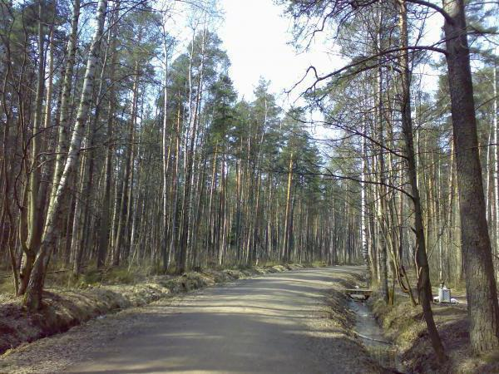
Ржевский лесопарк
Презентация ученицы 4 «В» класса лицея №265 Матвеевой Любы.

Slide 2
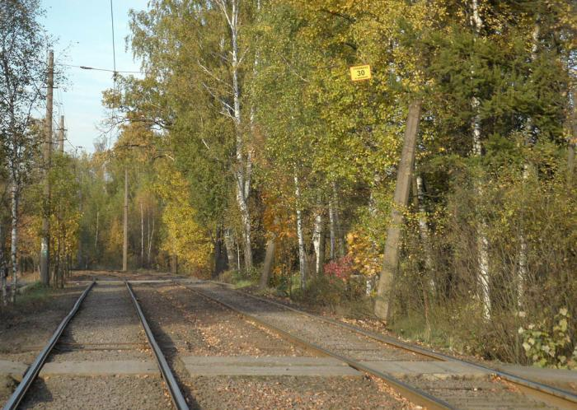
Название парка
У парка три названия: два официальных и одно народное. Официальное название - «Охтинский учебно-опытный лесхоз» - совсем не прижилось. Лесной массив именем «Охтинский» практически не называют. В документах часто встречается название «Пороховской». В народе его зовут не иначе, как Ржевский лесопарк

Slide 3
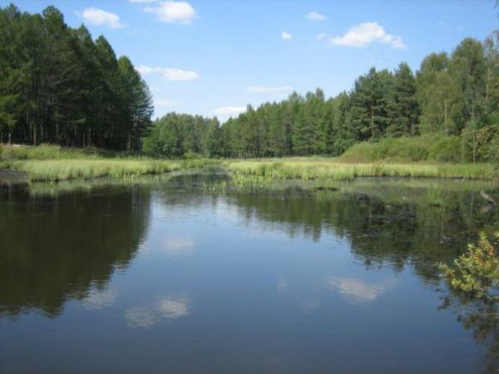
География
Парк частично занимает восточную окраину Санкт-Петербурга. На удалении 4 километров от него находятся две станции метрополитена. Станция «Ладожская» расположилась на западе, а «Проспект Большевиков» – на юго-западе. Однако не только в окрестностях Санкт-Петербурга простирается Ржевский лесопарк. Всеволожский район, вернее, его юго-западные земли – местность, по которой распласталась основная часть лесного массива.

Slide 4
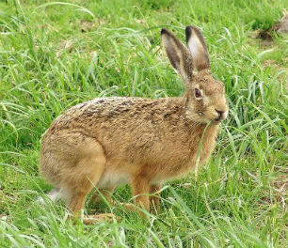
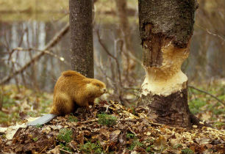
Флора и фауна
На юго-западе Ржевский лесопарк затянут лесными массивами, в которых преобладают лиственные породы. Его восточные и северные территории заросли величественными хвойниками. Лесопарк заселен постоянными обитателями: белками, зайцами, ласками и тритонами. Выдры и бобры – старожилы небольшого озера. В межсезонье здесь находят приют перелетные птицы. В глубине лесного массива, его диких уголках, изредка появляются лоси. Кроме того, здесь бродяжничают одичавшие собаки.

Slide 5
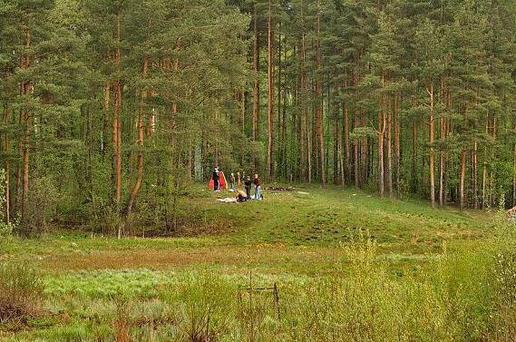
Благоустройство лесопарка
Асфальтовое покрытие в парке практически отсутствует, а то, что есть, находится в плохом состоянии. Зато его территория покрыта сетью извилистых дорожек, пригодных для прогулок, бега и катания на велосипеде. В центре лесопарковой зоны раскинулось небольшое озеро с красивыми панорамными видами. Под густыми кронами деревьев оборудованы шашлычные стоянки, где посетители устраивают веселые пикники.

Slide 6
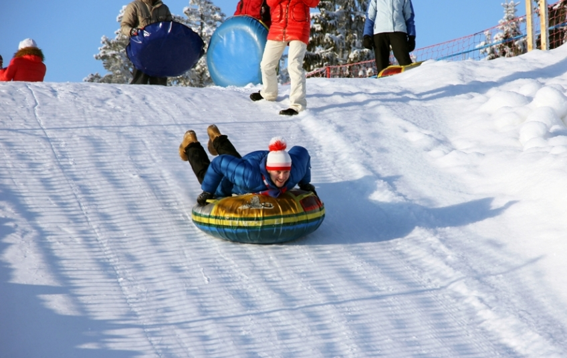
Зимой снежный покров расчерчивают множественные лыжные трассы. Есть легкие прогулочные лыжни и сложные спортивные маршруты. На открытом ледовом катке выписывают замысловатые фигуры взрослые и дети. Многие посетители резвятся на горках, покрытых льдом. В пункте проката предоставляют в аренду коньки, лыжи и сани-ватрушки. По выходным сюда заглядывают владельцы лошадей и пони вместе со своими питомцами, предлагая гостям парка насладиться верховой ездой.

